Slide 1
1장 Modern C++/ C++ 기본 (포인터, 템플릿, 주석)
2019년 여름 C++ 세미나
IPCVLab.

Slide 2
Modern C++
1998년(C++98), 2003(C++03)년 이후 새로운 표준을 재정하지 않았음
2011년 이후 3년마다 새로운 표준을 재정
2011년(C+11)
2014년(C+14)
2017년(C+17)

Slide 3
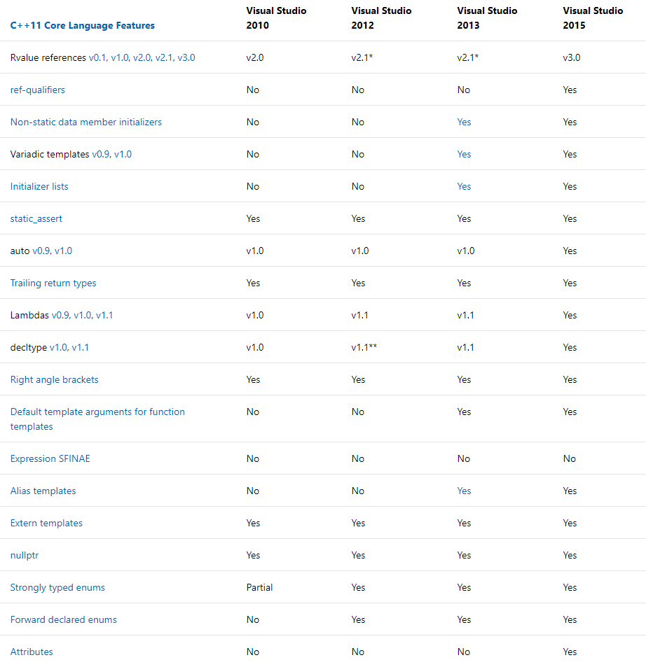
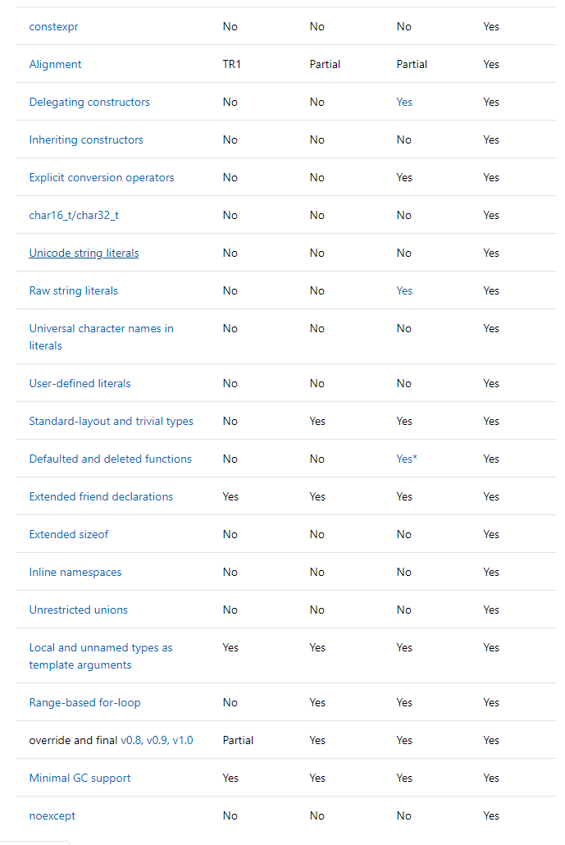
C++11 Core Language Features Table

Slide 4
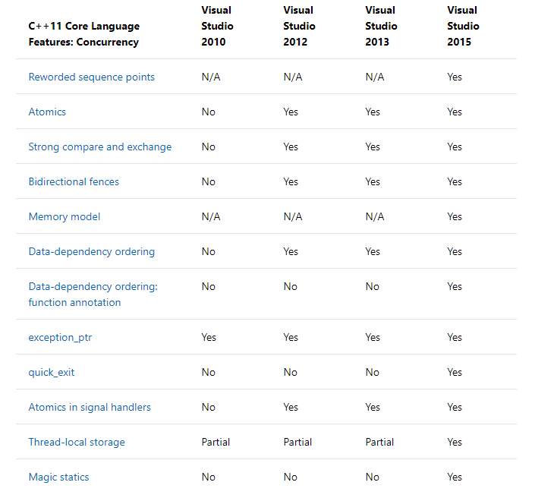
C++11 Concurrency

Slide 5
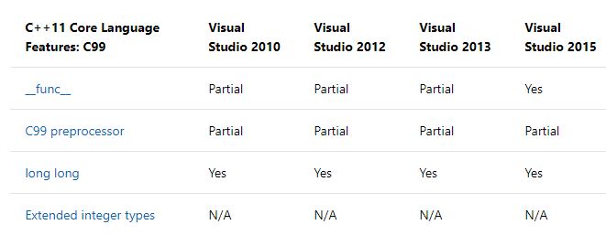
C++11 C99

Slide 6
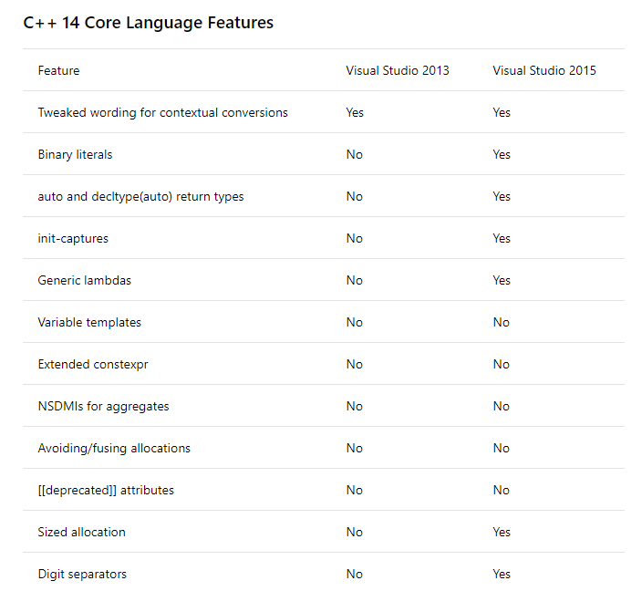
C++ 14

Slide 7
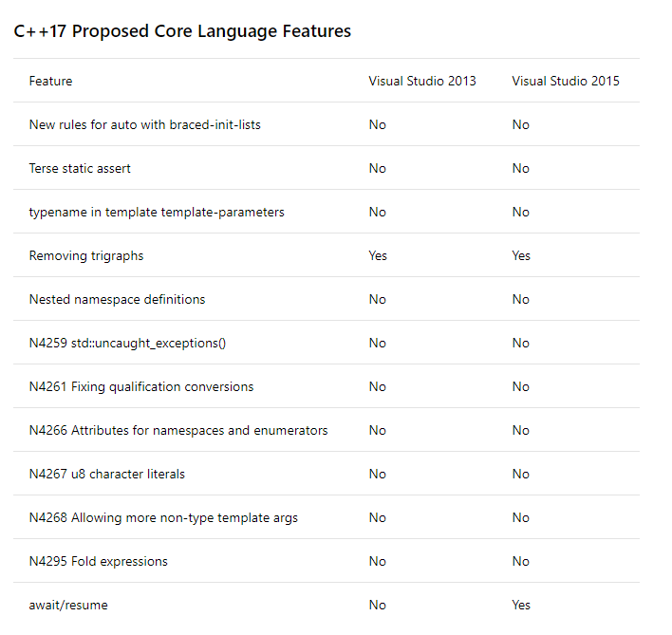
C++ 17

Slide 8
Pointer
0x08
0x04
int val = 10
Int *pVal = &val
int val = 10
0x04
0x04
pVal
10
10
cout << val << endl => 10
cout << pVal << endl => 0x04
cout << &val << endl => 0x04
cout << &pVal << endl => 0x08
val
val

Slide 9
Pointer
cout << *pVal << endl => 10
0x08
pVal = 0x04
0x04
* => 주소가 가리키는 값을 리턴
0x04
pVal
10
*
val

Slide 10
Pointer
int arr[5]{10, 20, 30, 40, 50}
0x04
0x08
0x12
0x16
0x20
10
20
30
40
50
Array

Slide 11
Pointer
int arr[5]{10, 20, 30, 40, 50}
0x04
0x08
0x12
0x16
0x20
10
20
30
40
50
cout << arr << endl =>
cout << arr[1] << endl =>
cout << arr[0] << endl =>
cout << &arr[1] << endl =>
cout << &arr[0] << endl =>
cout << (arr+1) << endl =>
cout << *arr << endl =>
cout << *(arr+1) << endl =>

Slide 12
Pointer
int arr[5]{10, 20, 30, 40, 50}
0x04
0x08
0x12
0x16
0x20
10
20
30
40
50
cout << arr << endl => 0x04
cout << arr[1] << endl => 20
cout << arr[0] << endl => 10
cout << &arr[1] << endl => 0x08
cout << &arr[0] << endl => 0x04
cout << (arr+1) << endl => 0x08
cout << *arr << endl => 10
cout << *(arr+1) << endl => 20

Slide 13
Template
함수 및 클래스를 일반화(Generic)할 수 있는 기술
1 2 3 4 5 6 7 8 | int Add(int a, int b) { return a + b; } double Add(double a, double b) { return a + b; }
타입만 다르지 하는 일은 똑같은데
하나로 묶을 수 없을까?

Slide 14
Template
함수 및 클래스를 일반화(Generic)할 수 있는 기술
타입만 다르지 하는 일은 똑같은데
하나로 묶을 수 없을까? Template
1 2 3 4 5 6 7 8 | int Add(int a, int b) { return a + b; } double Add(double a, double b) { return a + b; }
1 2 3 4 5 | template<class T> T Add(T a, T b) { return a + b; }

Slide 15
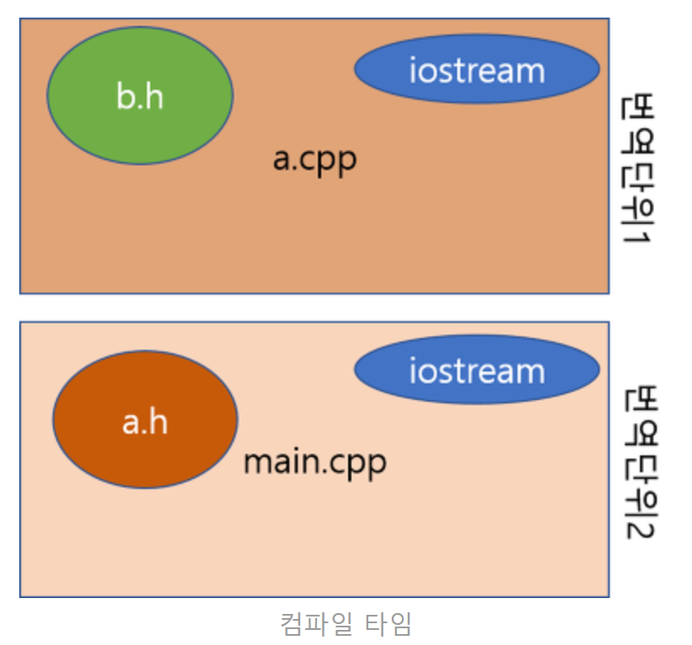
Template – 주위 사항
번역단위1과 번역단위2는 컴파일 타임에 서로를 참조하지 않음.
각각 따로따로 컴파일이 되어 목적파일로 된다. 보통은 a.h에는 a.cpp에서 정의된 함수나 클래스에 대한 (extern)선언을 하기 때문에 컴파일 타임에 아무런 문제가 발생하지 않음.
구체적인 구현에 대한 연결은 링크과정에서 링커에서 함.

Slide 16
Template – 주위 사항
템플릿 코드에 경우 컴파일 타임에 하기 때문에 구현 부분이 따로 있는 경우 컴파일하지 못하고 에러를 발생시킴
Operator.h
Operator.hpp
1 2 | template<class T> T Add(T a, T b);
1 2 3 4 5 | template<class T> T Add(T a, T b) { return a + b; }
Error
Success
Operator.cpp
1 2 3 4 | T Add(T a, T b) { return a + b; }

Slide 17
Template Specialization
특정 자료형 대해서는 다르게 정의하고 싶을 때 사용
1 2 3 4 5 6 7 8 9 10 11 | template<class T> T add(T a, T b) { return a + b; } template<> std::string add<string>(string a, string b) { return a + " " + b; }

Slide 18
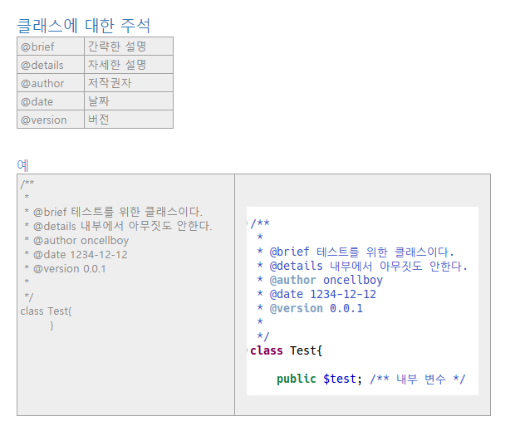
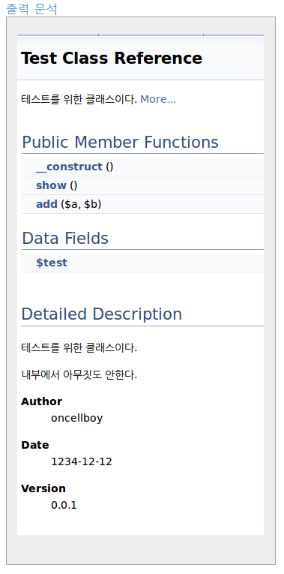
Doxygen Comment
Doxygen : 코드상의 주석을 통해 문서를 만들어내는 프로그램
Doxygen Comment : 코드 문서화를 위한 주석

Slide 19

Visual assist X
Visual Assist는 Visaul Studio용 C/C++과 C#을 위한 생산성 툴
개발자의 생산성을 향상시키기 위해 강력하고 간결하고 빠른 프로그래밍 코드 분석 및 어시스트를 위한 풍부한 기능을 가짐
https://www.wholetomato.com/

Slide 20
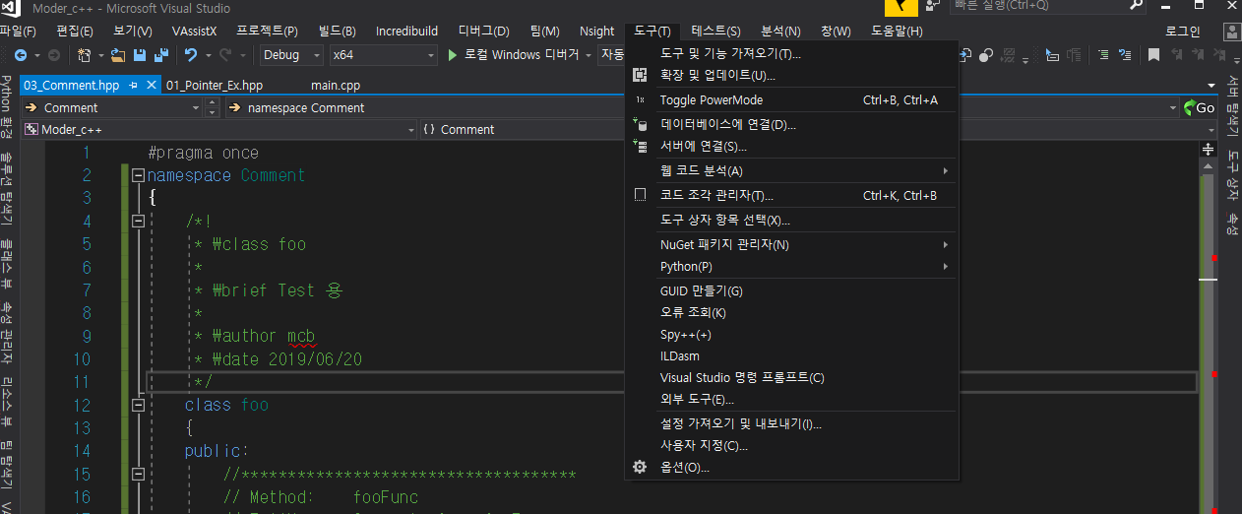
Visual assist X를 이용한 Doxygen Comment 작성하기

Slide 21
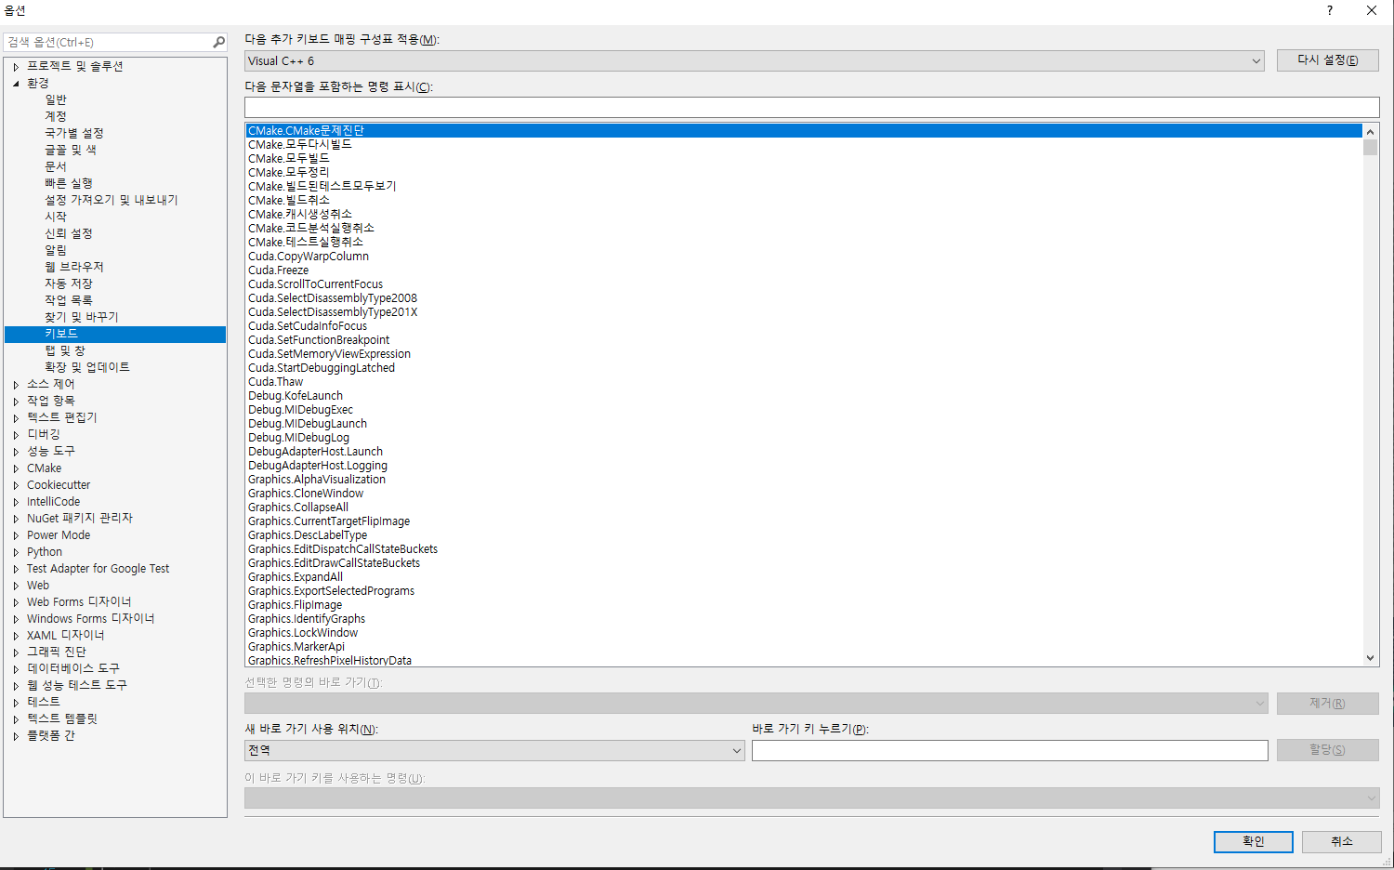
Visual assist X를 이용한 Doxygen Comment 작성하기

Slide 22
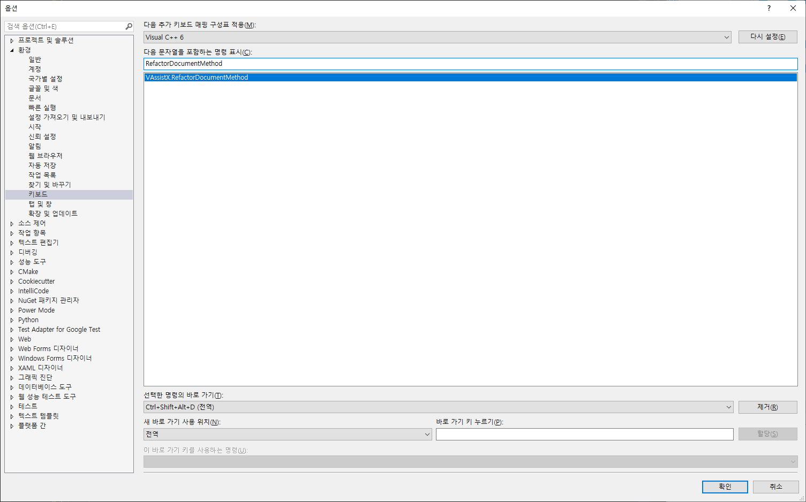
Visual assist X를 이용한 Doxygen Comment 작성하기

Slide 23
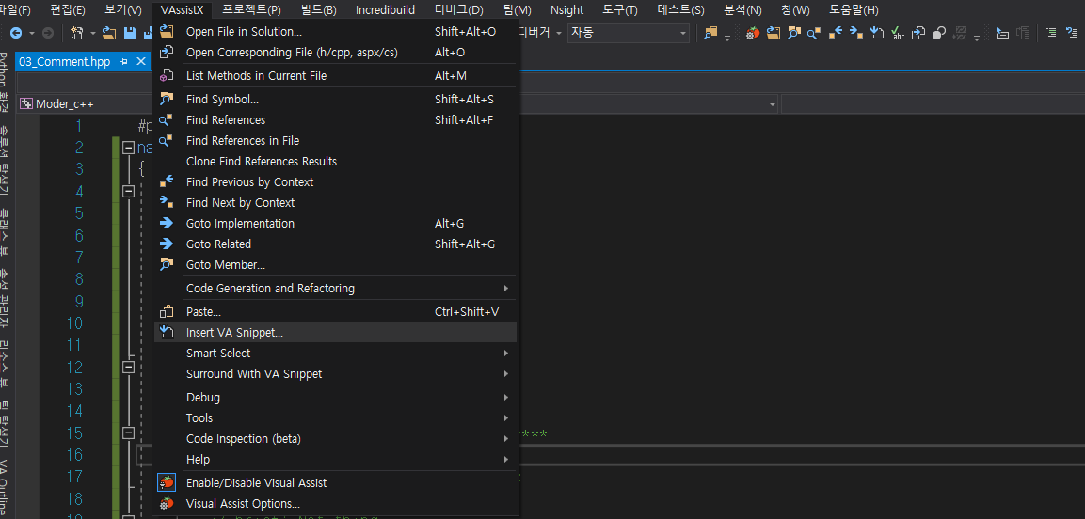
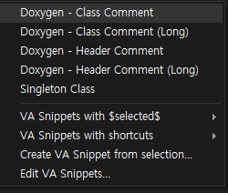
Visual assist X를 이용한 Doxygen Comment 작성하기

Slide 24
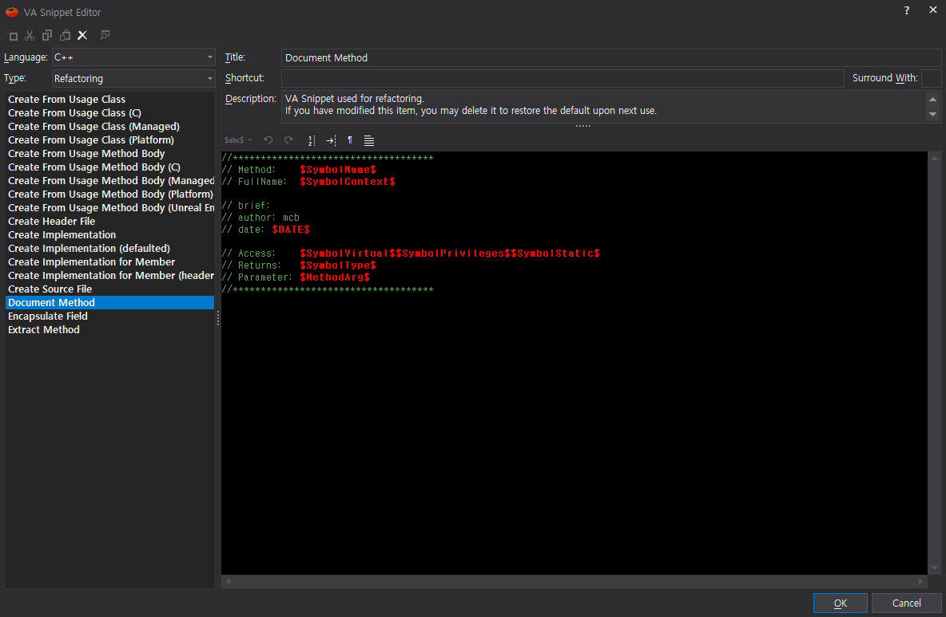
Visual assist X를 이용한 Doxygen Comment 작성하기

Slide 25
Visual assist X를 이용한 Doxygen Comment 작성하기
1 2 3 4 5 6 7 8 9 10 11 12 13 14 15 16 17 18 19 20 21 22 23 24 25 26 | //************************************ // Method: Foo // FullName: Comment::Foo // brief: // author: mcb // date: 2019/06/20 // Access: public // Returns: void //************************************ void Foo() {} //************************************ // Method: Foo // FullName: Comment::Foo // brief: // author: mcb // date: 2019/06/20 // Access: public // Returns: void // Parameter: int a //************************************ void Foo(int a) {} c

Slide 26
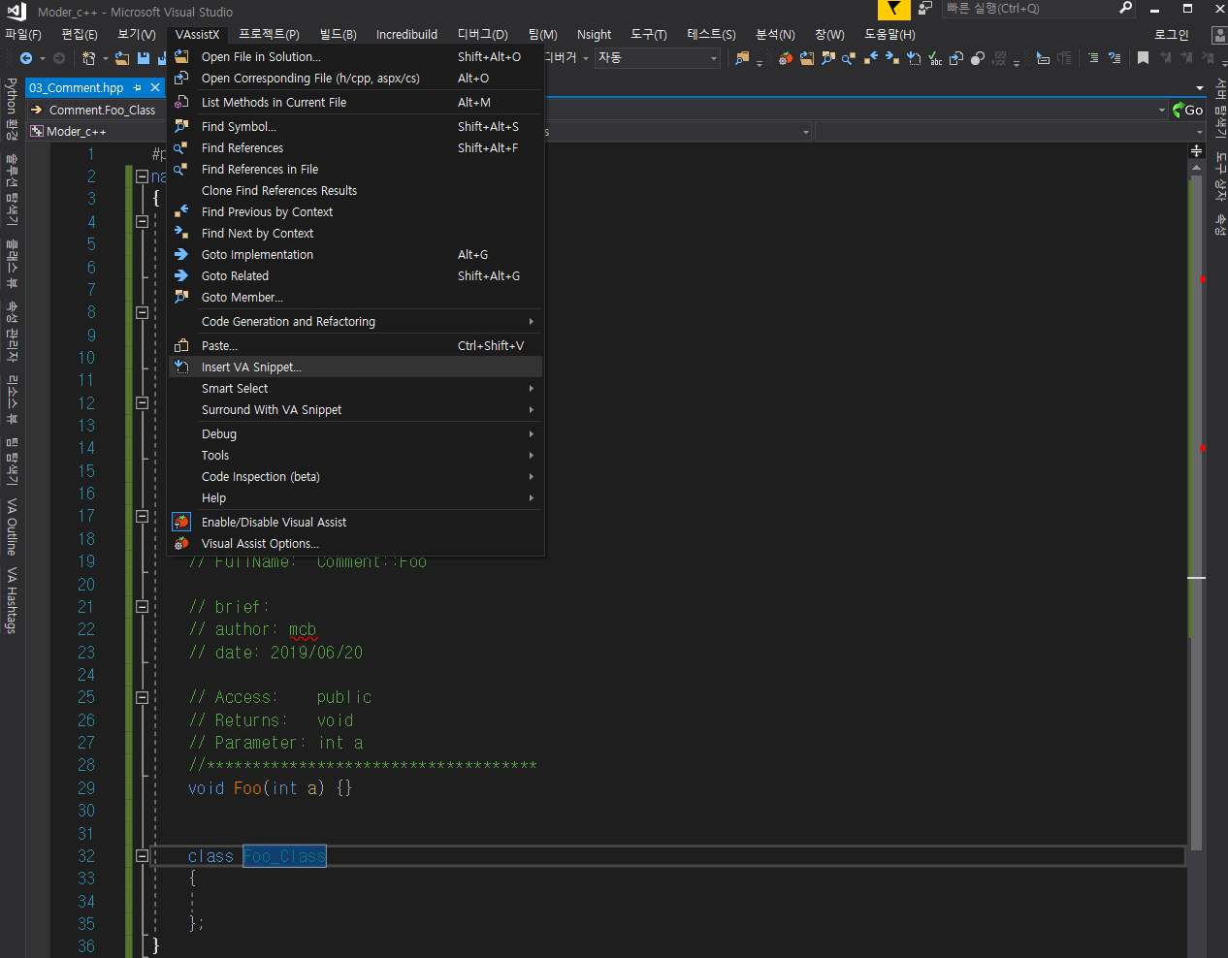
Visual assist X를 이용한 Doxygen Comment 작성하기
클릭

Slide 27
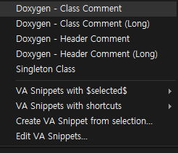
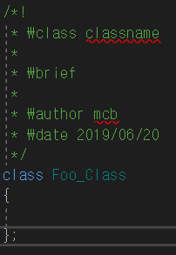
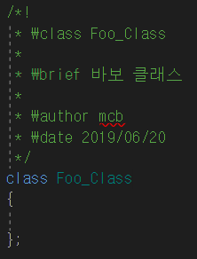
Visual assist X를 이용한 Doxygen Comment 작성하기
클릭
사용자 수정

Slide 28
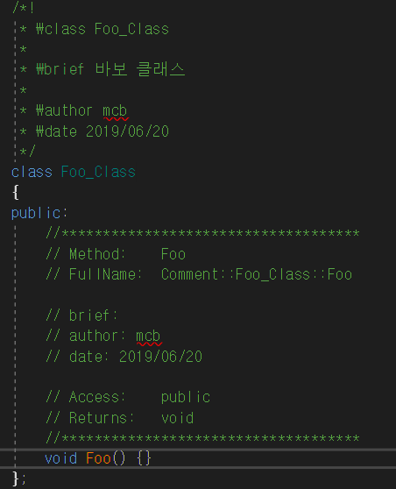
Visual assist X를 이용한 Doxygen Comment 작성하기

